Slide 1
Modul
10 Langkah Penyusunan Proposal Penelitian Sastra
Nazla Maharani Umaya, M.Hum.
Email: nazlamaharani@upgris.ac.id

Slide 2
Langkah 1
Instruksi: Cermati lingkungan sekitar anda dengan perhatian tertuju pada:
Perkembangan karya sastra
Penggunaan sastra dalam lingkup pendidikan
Pemanfaatan karya sastra untuk keberlangsungan hidup manusia
Fenomena dalam ragam isi karya sastra
Permasalahan kemasyarakatan, social, dan pendidikan yang diduga dapat diselesaikan melalui kegiatan penelitian sastra dan pembelajarannya.
Solusi permasalahan yang dapat diperoleh melalui hasil kajian isi karya sastra

Slide 3
Langkah 2
Instruksi: tentukan pilihan TOPIK yang menurut anda penting untuk dilakukan penelitian, dan anda dapat menggunakan bantuan objek-objek berikut dengan memberi centang (✓) atau menuliskan objek yang anda maksud tetapi tidak tercantum berikut:
Bantuan menentukan objek penelitian
Nilai-nilai dalam karya sastra | Konsep isme dan ideology dalam karya sastra | Koneksi dua buah atau lebih karya sastra
Konsep kehidupan dalam karya sastra | Fenomena karakter sebuah karya sastra | Fenomena pembaca karya sastra
Konsep pendidikan dalam karya sastra | Peluang transformasi karya sastra sebagai solusi suatu permasalahan | Fenomena pengarang karya sastra
Fenomena peristiwa dalam karya sastra | Transkripsi karya sastra yang dapat dikontribusikan | Lainnya ……

Slide 4
Langkah 3
Instruksi: lakukan proses analogi dengan menghubungkan hasil pilihan topik yang sudah kalian lakukan secara ilmiah dan berdasar pada keilmuan dan ilmu tertentu atau teori tertentu, kemudian tuliskan hasil proses tersebut dalam SATU kalimat efektif.
…………………………………………………………………………………………………………………………………………………………
…………………………………………………………………………………………………………………………………………………………
(jika kalian telah berhasil, berarti kalian telah berhasil pula menyusun JUDUL)

Slide 5
Langkah 4
Instruksi: setelah kalian selesai pada langkah 3, lakukan kolektif data empiris yang berkaitan dengan topik pilihan yang telah dituliskan dalam satu kalimat tersebut dan tuliskan pada kolom berikut sesuai kriteria sumber data. Data empiris dapat diperoleh dari beragam sumber dan beragam bentuk data:
Kolektif data
Kriteria: Penelitian serupa yang telah dilakukan oleh orang lain …………………………………………………………………………………. …………………………………………………………………………………. | Kriteria: Hasil pengamatan dan observasi yang berkaitan dengan topik penelitian …………………………………………………………………………………. ………………………………………………………………………………….
Kriteria: Artikel ilmiah hasil penelitian serupa …………………………………………………………………………………. …………………………………………………………………………………. | Kriteria: dokumentasi peristiwa lain yang berkaitan …………………………………………………………………………………. ………………………………………………………………………………….
Kriteria: eksplorasi objek penelitian (karya sastra) …………………………………………………………………………………. …………………………………………………………………………………. | Kriteria: berita faktual di media massa (cetak dan atau elektronik) …………………………………………………………………………………. ………………………………………………………………………………….
Kriteria: eksplorasi sasaran hasil penelitian …………………………………………………………………………………. …………………………………………………………………………………. | Kriteria: bentuk lainnya …………………………………………………………………………………. ………………………………………………………………………………….

Slide 6
Langkah 5
Instruksi: Dari sekian banyak hasil temuan topik tentukan temuan temuan tersebut yang dianggap menjadi sebuah permasalahan, dan tuliskan permasalahan tersebut secara keseluruhan.
Instruksi: hasil temuan permasalahan yang telah anda tuliskan tersebut, rumuskan (sebagian) untuk ditentukan sebagai permasalahan yang akan diselesaikan melalui penelitian anda dengan pertimbangan kepentingan (urgency), keterbatasan waktu penelitian, serta ketepatan sasaran hasil penelitian berdasarkan konteks. Tuliskan!
Permasalahan: … … … … dst
Rumusan permasalahan: … …

Slide 7
Langkah 6
Instruksi: Bangunlah sebuah kerangka berpikir yang menjelaskan proses penelitian dimulai dari pra penelitian (temuan permasalahan)-latar belakang masalah-data empiris pendukung analisis dasar penentuan masalah-objek penelitian-hipotesis (rancangan dan dugaan hasil penelitian sementara).
Permasalahan:
…………….
Analisis dasar pra penelitian:
……………..
Data empiris:
…………..
Rancangan solusi permasalahan:
…………
Analogi keilmuan:
………..
Hipotesis:
…………..

Slide 8
Langkah 7
Instruksi: Lakukan kolektif dasar teori pendukung analisis penelitian sesuai dengan topik dan objek penelitian lengkap dengan data sumbernya. Tuliskan !
Teori dasar yang akan dipergunakan selama proses penelitian dilakukan hingga selesai:
Teori … Teori … Teori … Teori … dst

Slide 9
Langkah 8
Instruksi: Tentukan metode penelitian yang tepat dan sesuai digunakan dalam proses penelitian dan kumpulkan dasar acuan atau rujukan secara lengkap. Tuliskan!
Metode penelitian: … … dst
Instruksi: Tentukan pendekatan penelitian yang tepat dan sesuai digunakan dalam proses penelitian dan kumpulkan dasar acuan atau rujukan secara lengkap. Tuliskan!
Pendekatan penelitian: … … dst

Slide 10
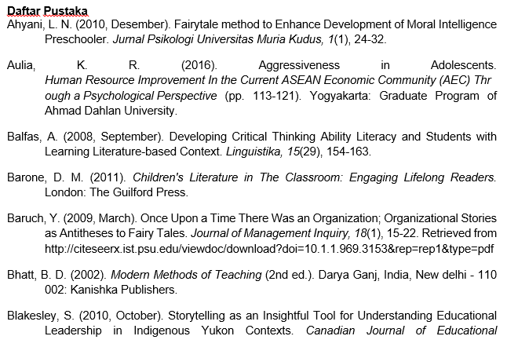
Langkah 9
Instruksi: kolektif secara tertulis semua nara sumber, sumber data, sumber referensi dan pustaka yang dipergunakan selama proses penuntasan penelitian sesuai dengan ketentuan dan tata cara penulisan daftar pustaka.
Contoh:

Slide 11

Langkah 10
Sampul Luar
Sampul Dalam
Persetujuan
Judul
A. Latar Belakang Masalah (narasi)
B. Rumusan Masalah
C. Tujuan Penelitian
D. Manfaat Penelitian
E. Penegasan Istilah
F. Tinjauan Pustaka (narasi kutipan tidak langsung)
G. Landasan Teori (narasi kutipan tidak langsung)
H. Kerangka Berpikir, dan Hipotesis
I. Metode Penelitian
J. Sistematika Penulisan Skripsi
Daftar Pustaka
INSTRUKSI:
TULISKAN SELURUH PEROLEHAN MENJADI SUSUNAN PROPOSAL (RANCANGAN RENCANA PENELITIAN) MENGIKUTI KETENTUAN DAN PANDUAN YANG BERLAKU
Sistematika proposal

